Slide 1
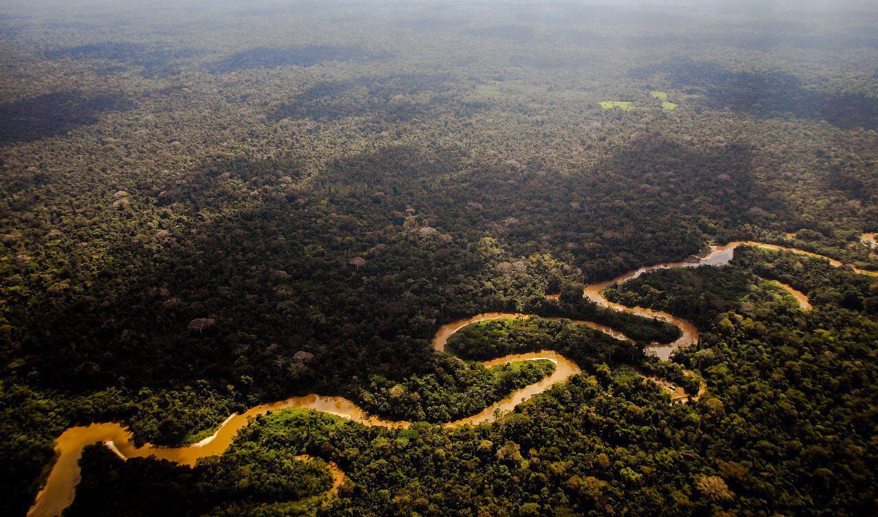
Oficinas: Mudanças Climáticas, Programas e Projetos REDD+ em Reservas Extrativistas

Slide 2
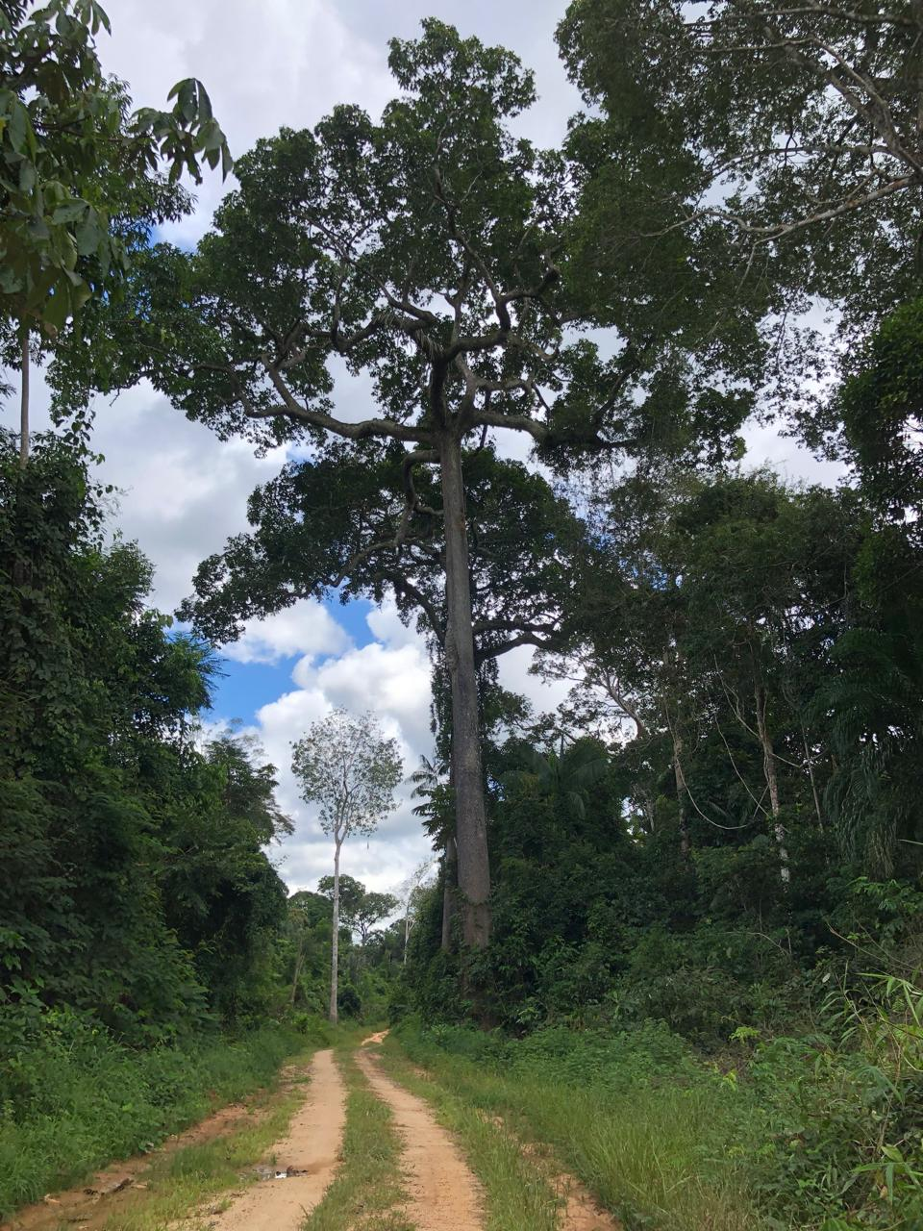
Oficinas: Mudanças Climáticas, Programas e Projetos REDD+ em Reservas Extrativistas
Projeto: realização de oficinas de capacitação para lideranças e comunitários sobre mudanças climáticas, florestas e financiamento de projetos de crédito de carbono para povos da floresta.
Objetivos:
Informação, diálogo e capacitação sobre as mudanças climáticas e seus impactos diretos e indiretos no modo de vida dos povos indígenas e populações e comunidades tradicionais;
Conhecimento a respeito de como desenvolver projetos de REDD+ com protagonismo das comunidades e suas entidades representativas nas Reservas Extrativistas;
Entendimento a respeito das oportunidades e riscos que os projetos de REDD+ apresentam e conhecimento das Salvaguardas Socioambientais que podem proteger os interesses comunitários;
Qualificação a respeito das regras de repartição de benefícios que atendam prioridades no curto e no longo prazo.

Slide 3
Principais atividades realizadas
Identificação de áreas prioritárias para a realização de eventos de capacitação para lideranças e comunitários;
Preparação de materiais específicos para capacitação (cartilhas, folders, etc.);
Formação de equipe para ministrar as palestras, considerando os perfis profissionais necessários para a abordagem de temas complexos;
Realização de oficinas nos estados do Acre, Amapá e Pará;
Geração de diretrizes e consolidação das já formuladas a respeito de projetos de carbono em Reservas Extrativistas.

Slide 4
MACRO Resultados Alcançados
Retomada da parceria histórica entre IEA-CNS-EDF;
Oportunidade de conhecer os pontos fortes e fracos de projetos REDD+ em execução;
Fortalecimento da capacidade de enfrentamento por parte das lideranças às pressões de empresas por contratos;
Preparação do CNS para iniciar diálogo com parceiros para desenvolvimento de projetos de REDD+;
Realização de oficinas em diferentes estados para públicos diversos de comunidades tradicionais;
Diretrizes para programas e projetos de REDD+ formuladas coletivamente.

Slide 5
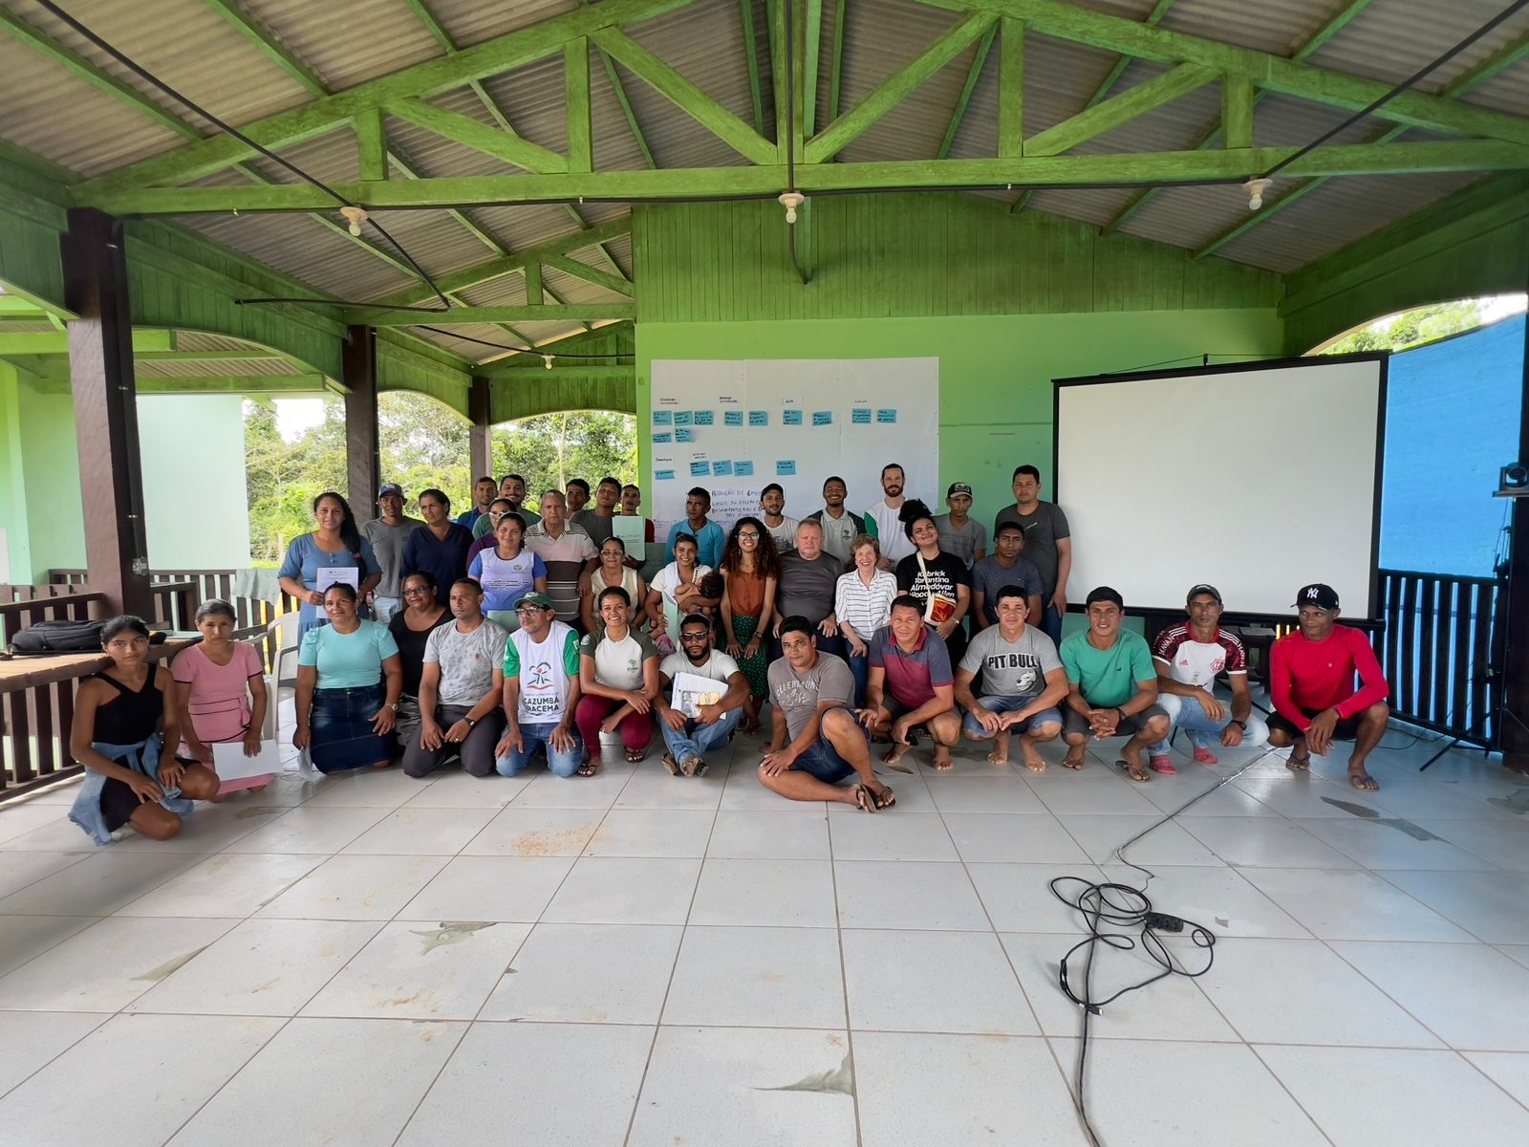
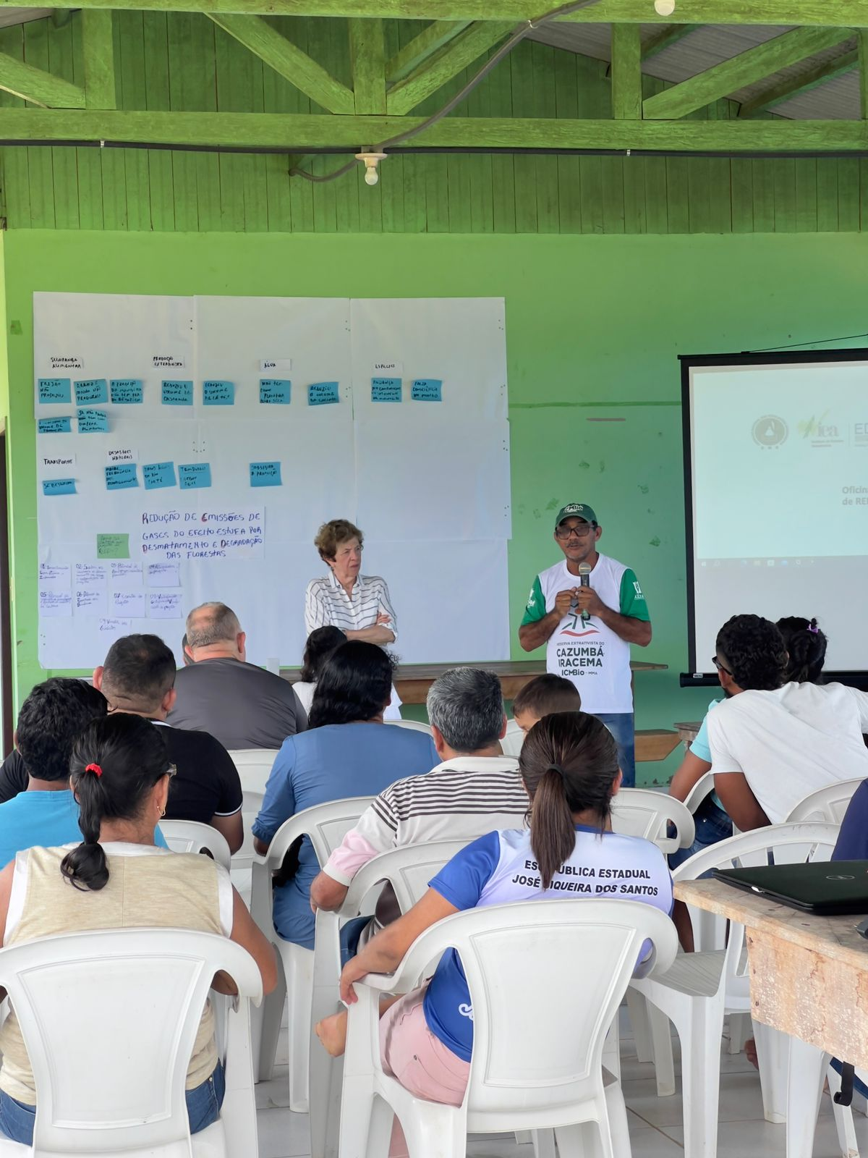
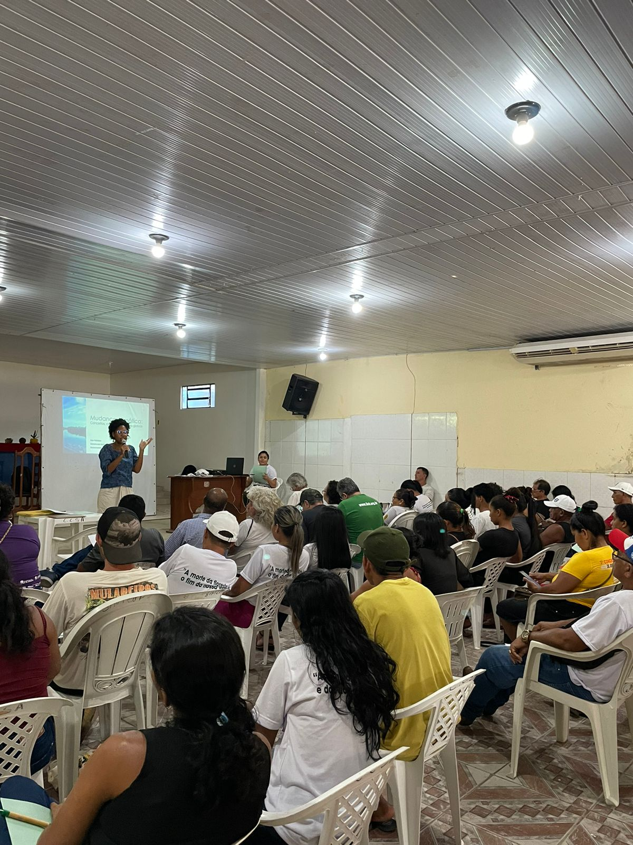
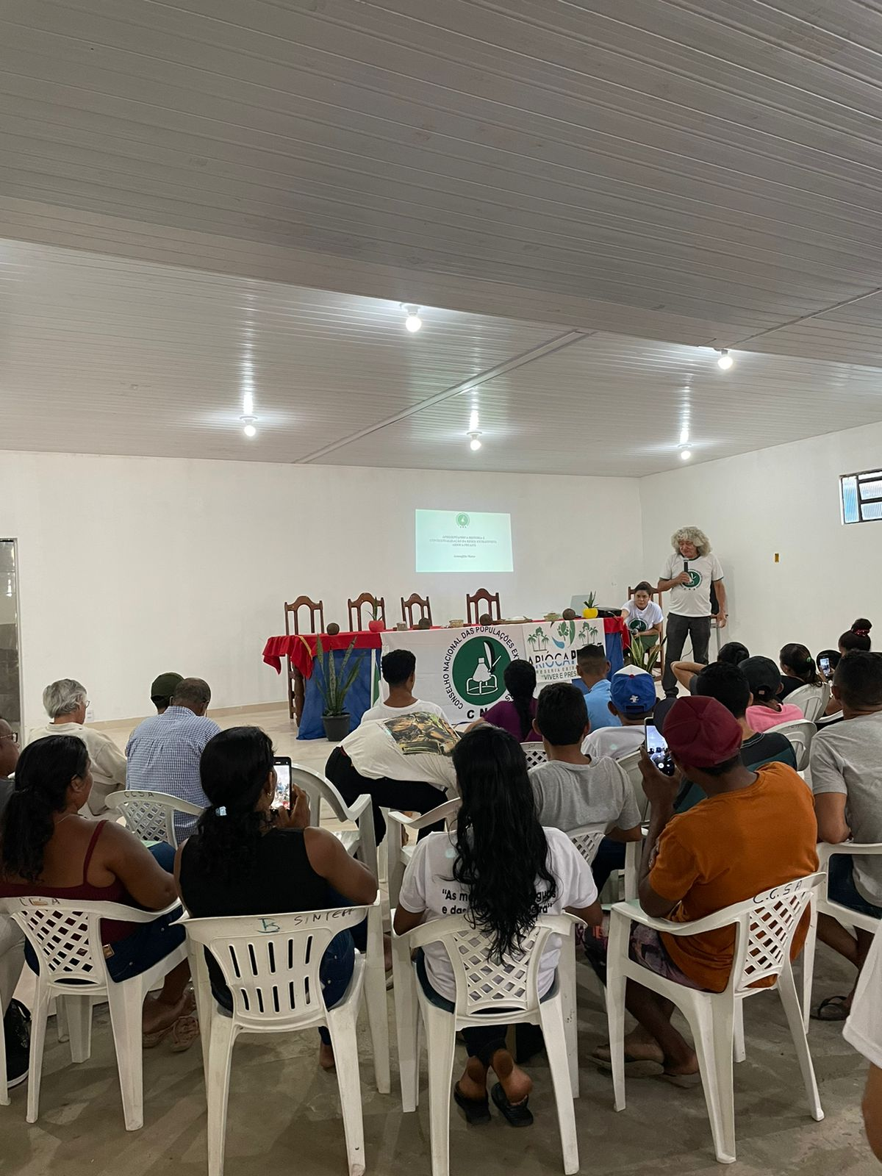
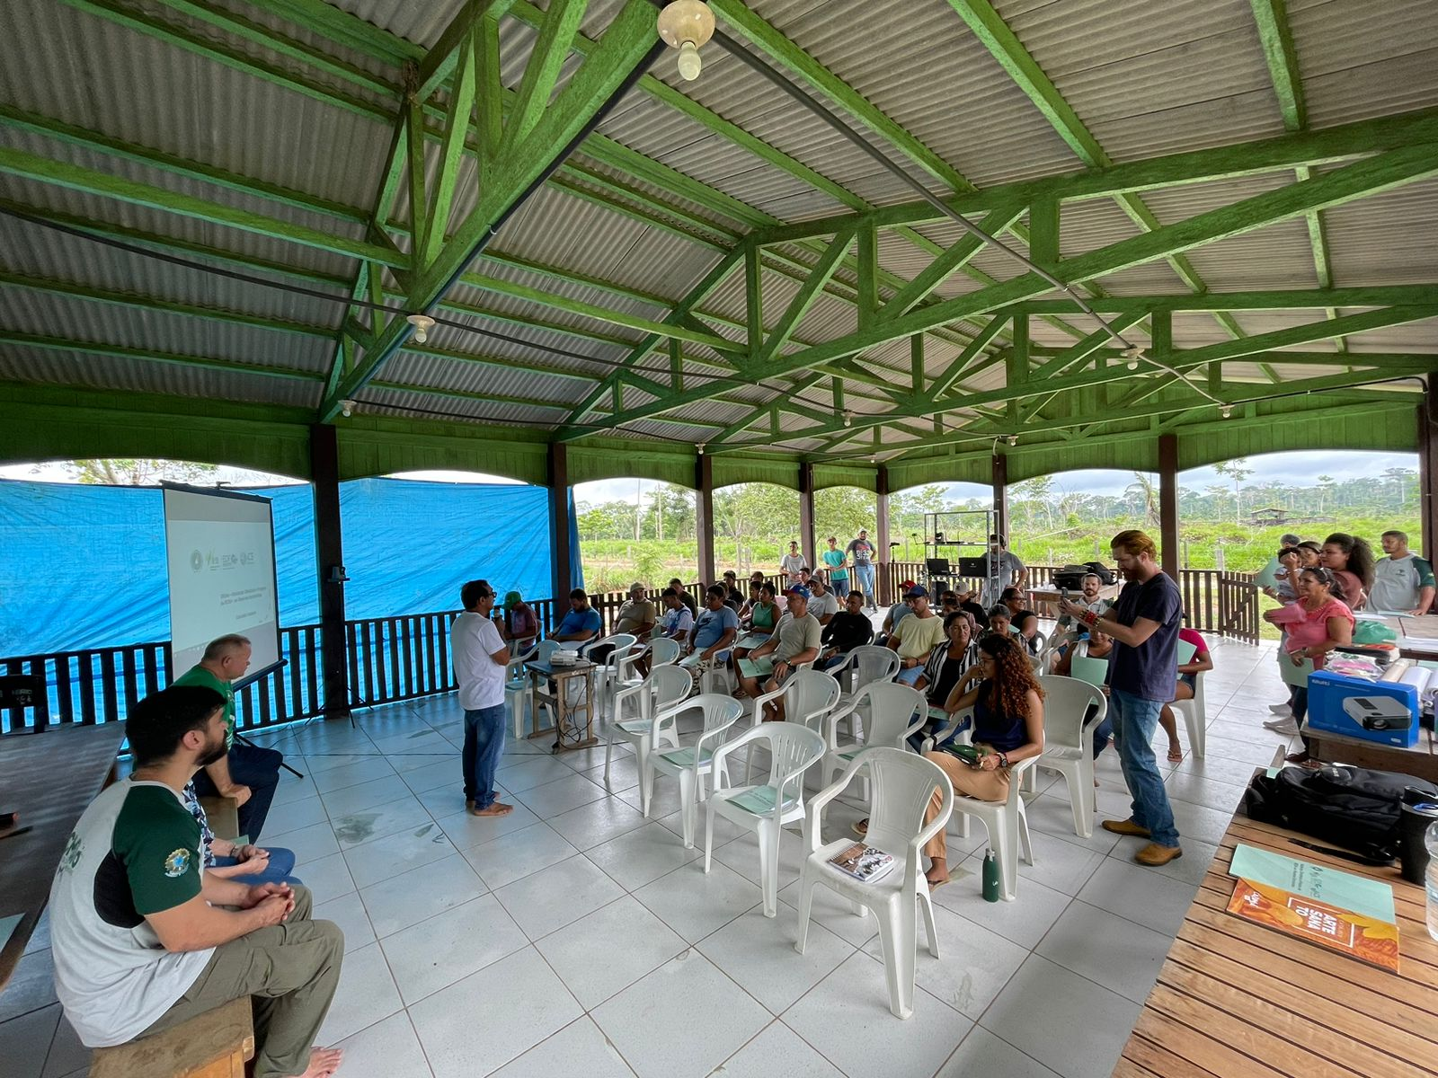
Resultados: OFICINAS realizadas em 2023
Nº | Data | Local | Participantes
 |  |  | Homens |  | Mulheres |  | Total
 |  |  | Nº | % | Nº | %
1. | 07 e 08 de junho | Brasiléia, Acre | 22 | 68% | 10 | 32% | 32
2. | 20 a 22 de setembro | Oeiras do Pará | 49 | 54% | 42 | 46% | 91
3. | 25 e 26 de setembro | Belém, Pará | 38 | 51% | 36 | 49% | 74
4. | 29 e 30 de setembro | Macapá, Amapá | 25 | 40% | 38 | 60% | 63
5. | 30 de novembro e 01 de dezembro | Resex Cazumbá-Iracema, Acre | 37 | 63% | 22 | 37% | 59
TOTAL |  |  | 171 | 54% | 148 | 46% | 319

Slide 6
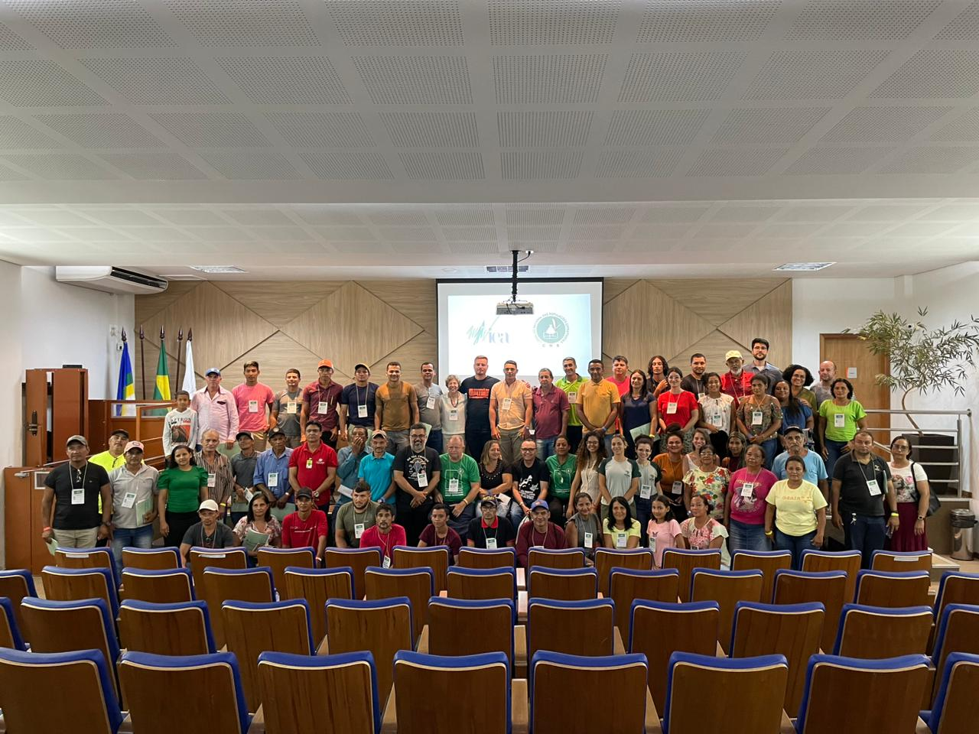
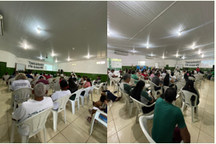
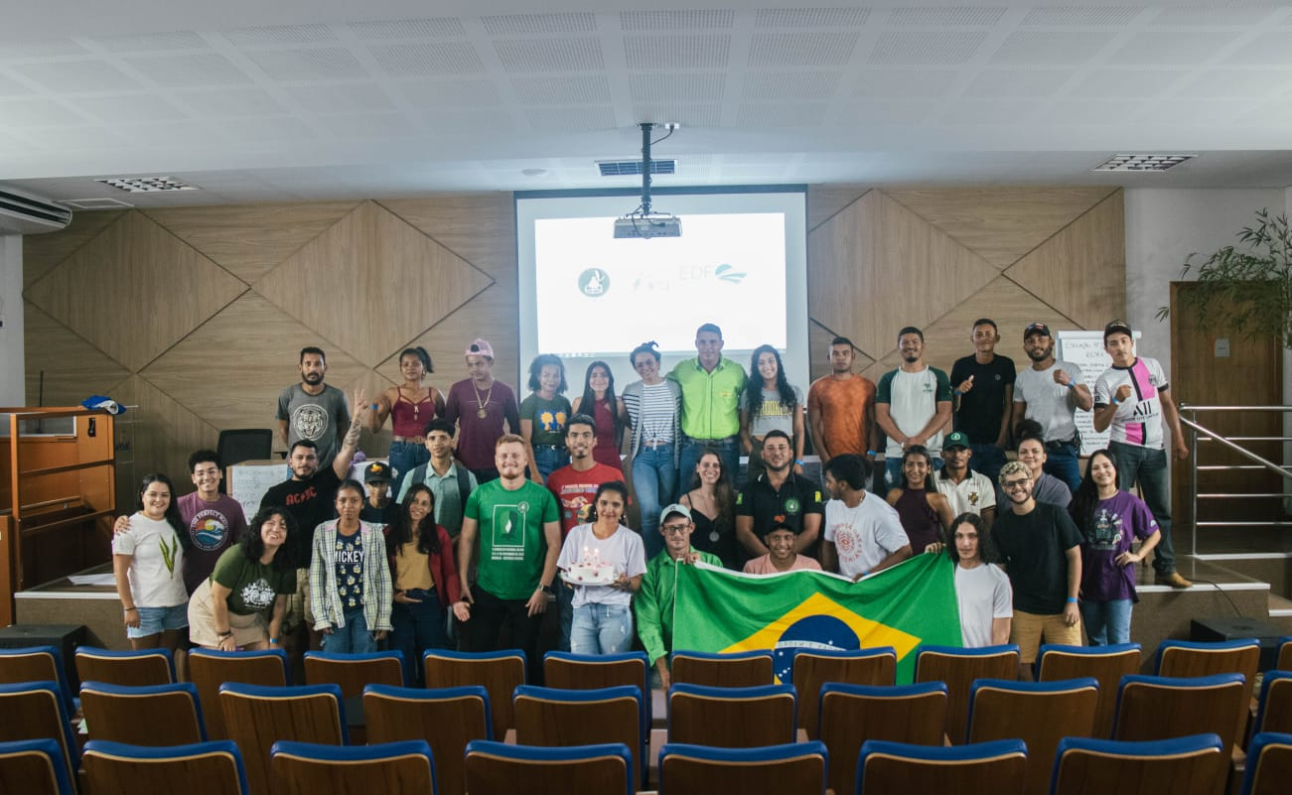
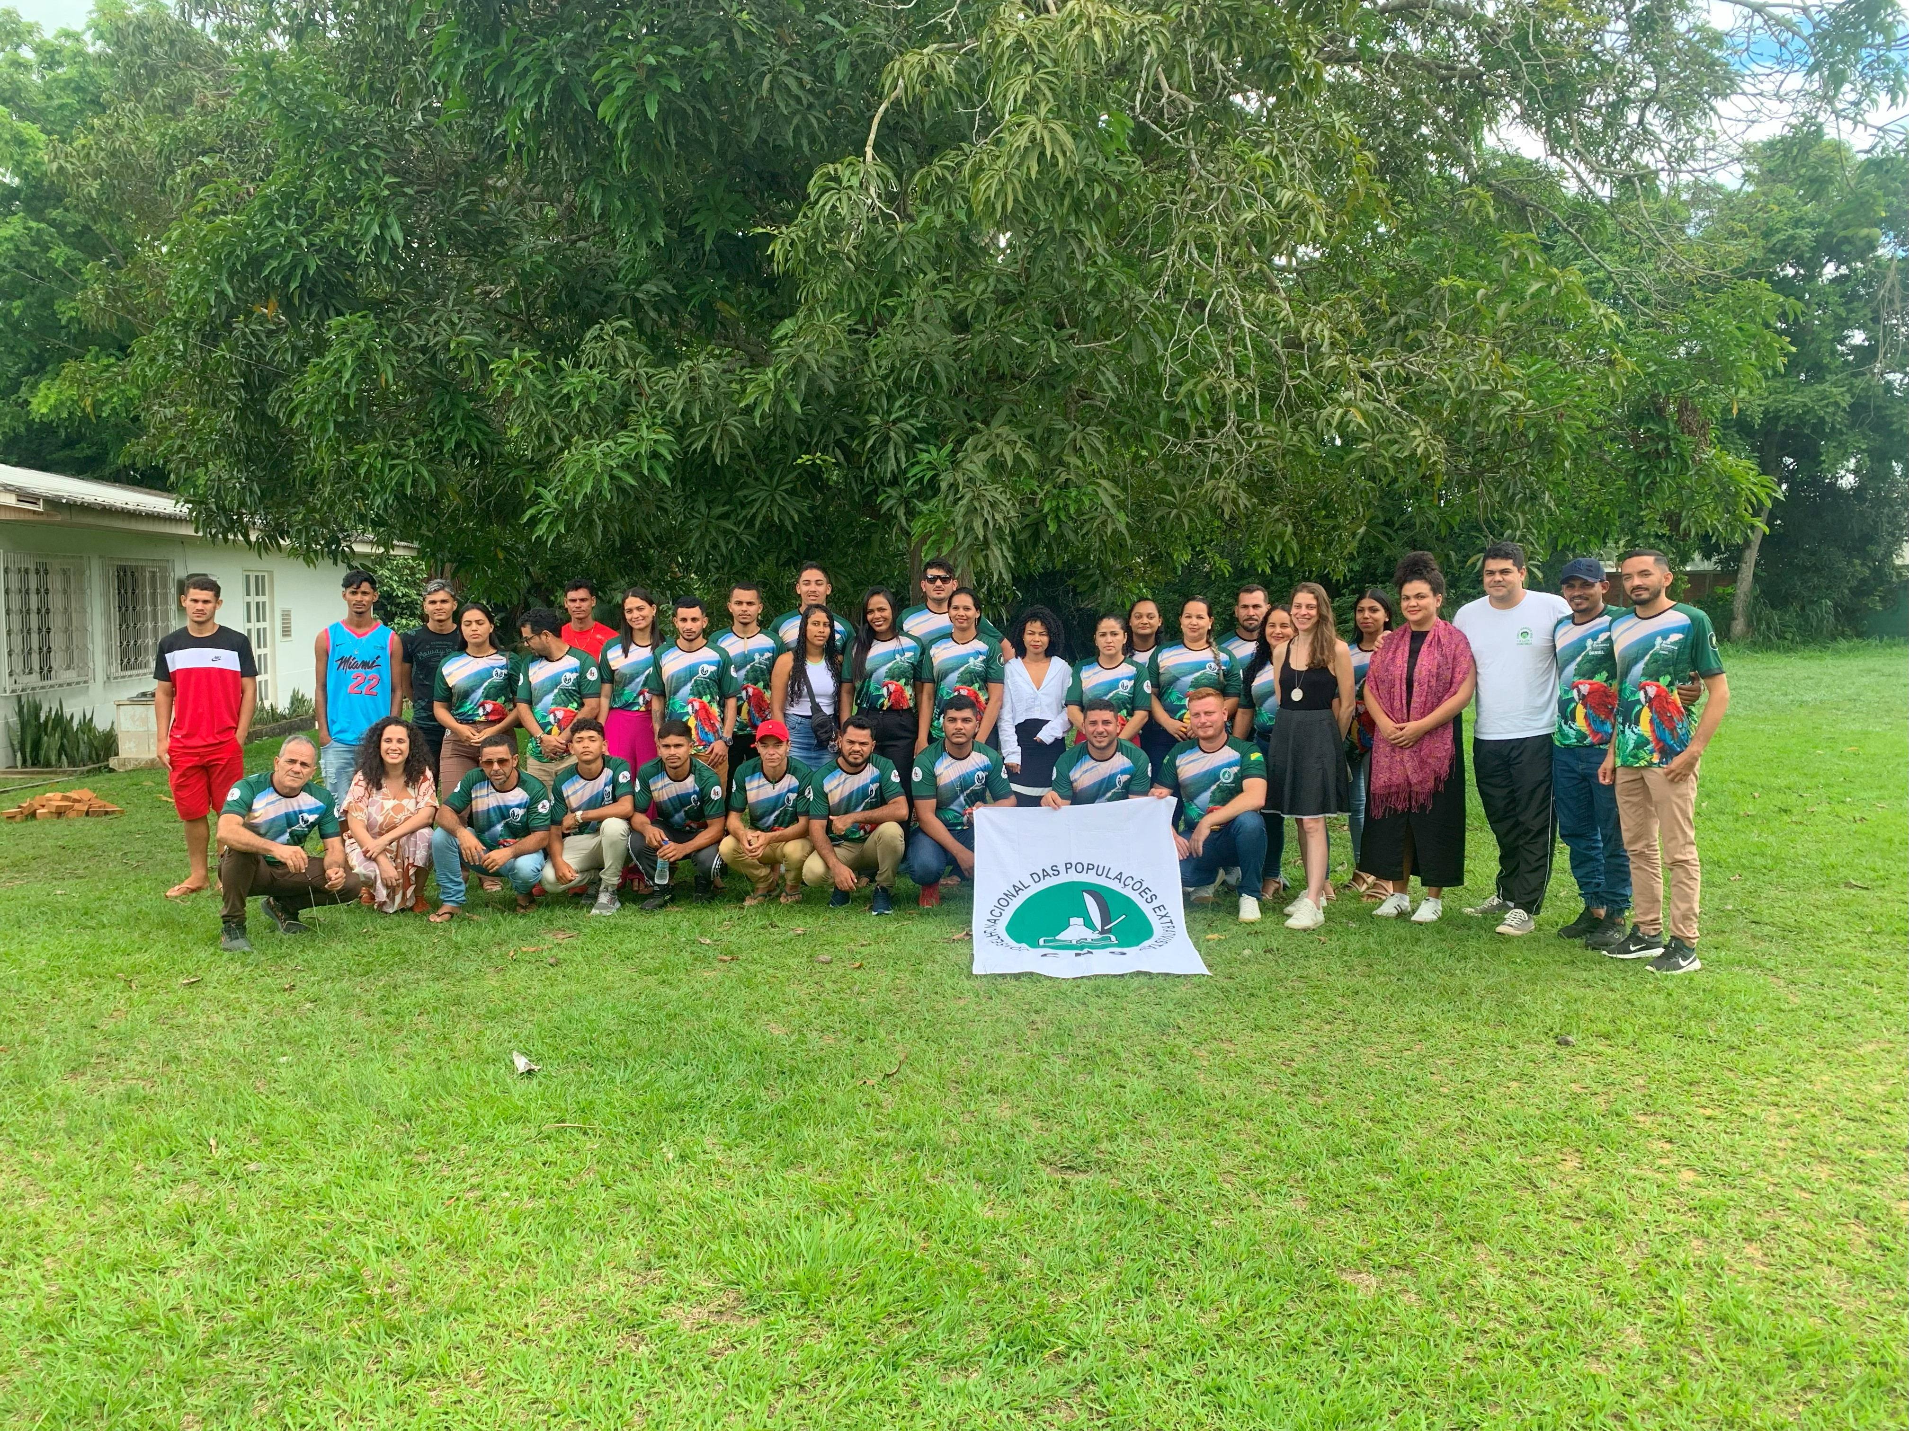
Resultados: OFICINAS realizadas em 2024/2025
Nº | Data | Local | Participantes
 |  |  | Homens |  | Mulheres |  | Total
 |  |  | Nº | % | Nº | %
6. | 10 e 11 de janeiro de 2024 | Brasiléia, Acre | 55 | 64% | 31 | 36% | 86
7. | 09 a 11 de abril de 2024 | Resex Verde para Sempre, Pará | - | - | - | - | 115
8. | 16 a 19 de abril de 2024 | Coletivo de Jovens Varadouro, Resex Chico Mendes, Acre | 24 | 62% | 15 | 38% | 39
9. | 09 e 10 de dezembro de 2024 | Cruzeiro do Sul, Acre | 24 | 55% | 20 | 45% | 44
10. | Março de 2025 (a ser realizada) | Porto Velho, Rondônia | - | - | - | - | -
TOTAL |  |  | 103 | 61% | 66 | 39% | 284

Slide 7
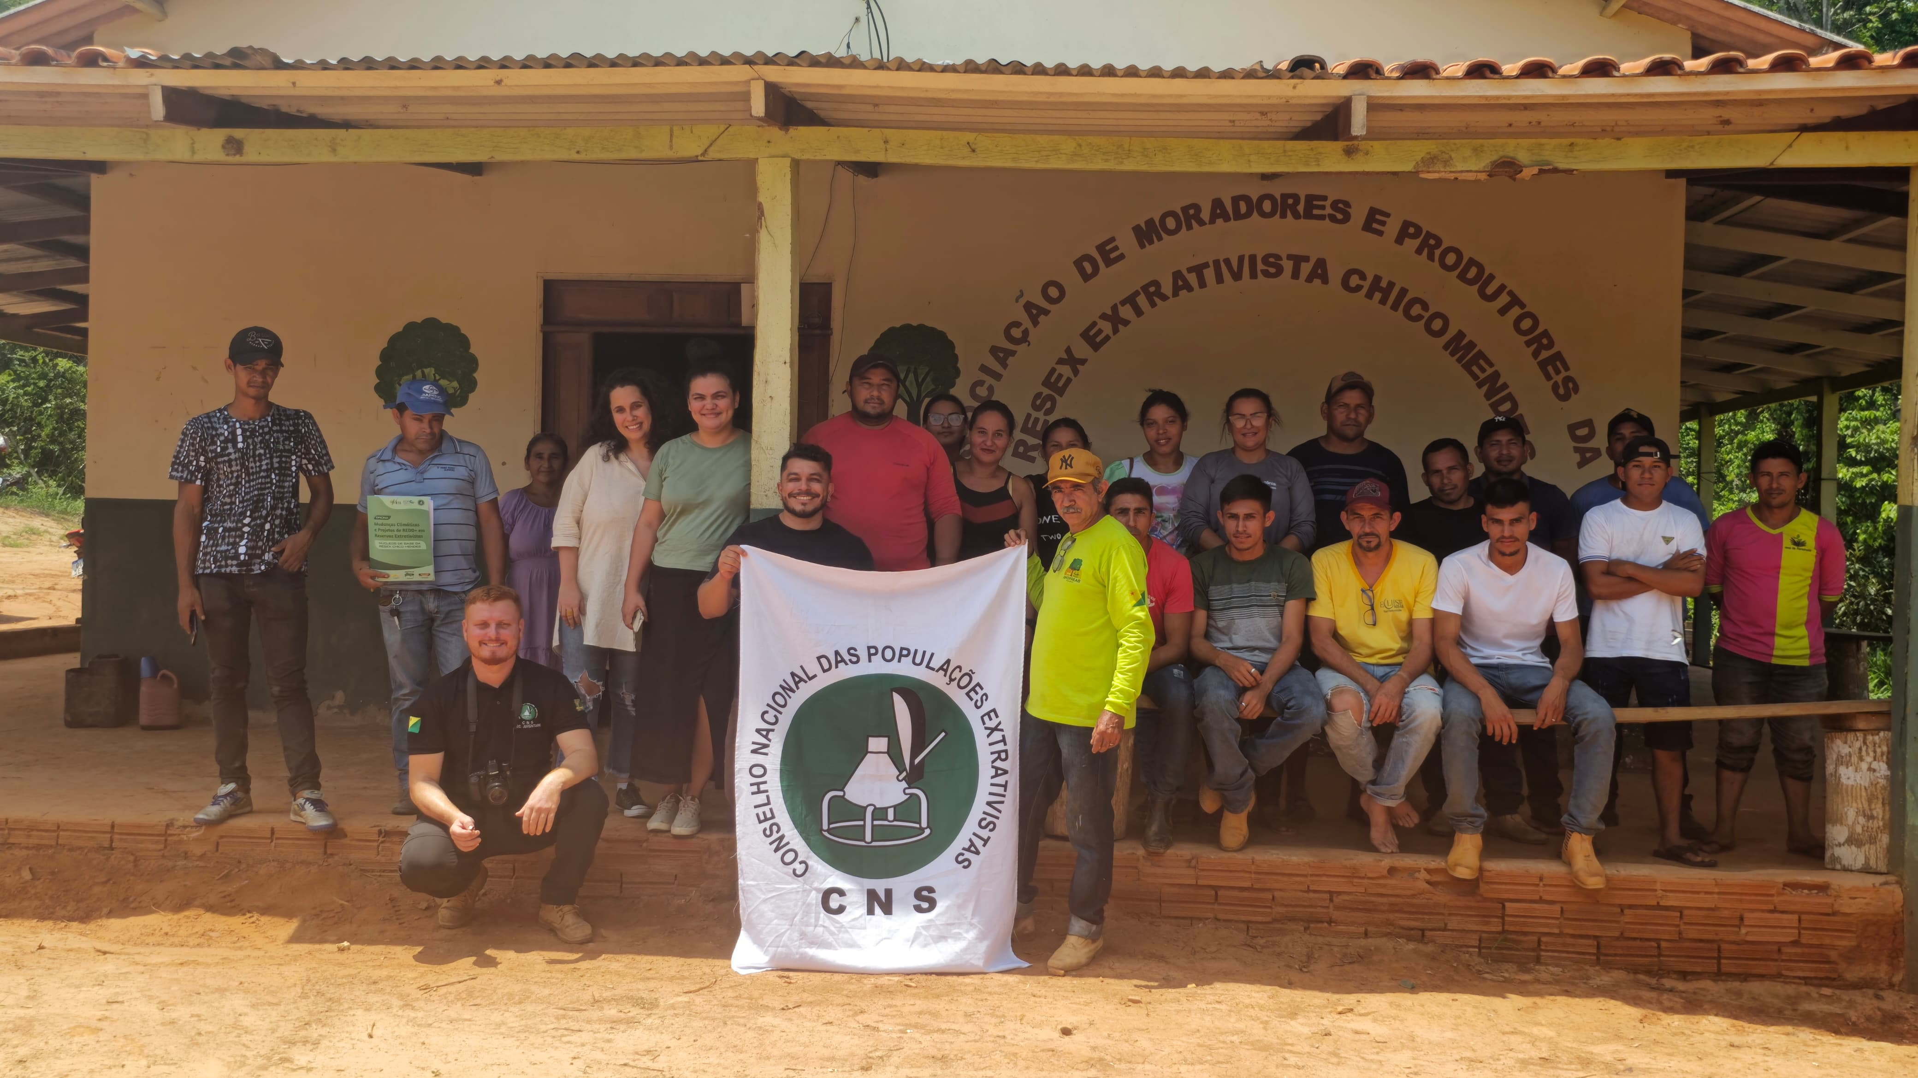
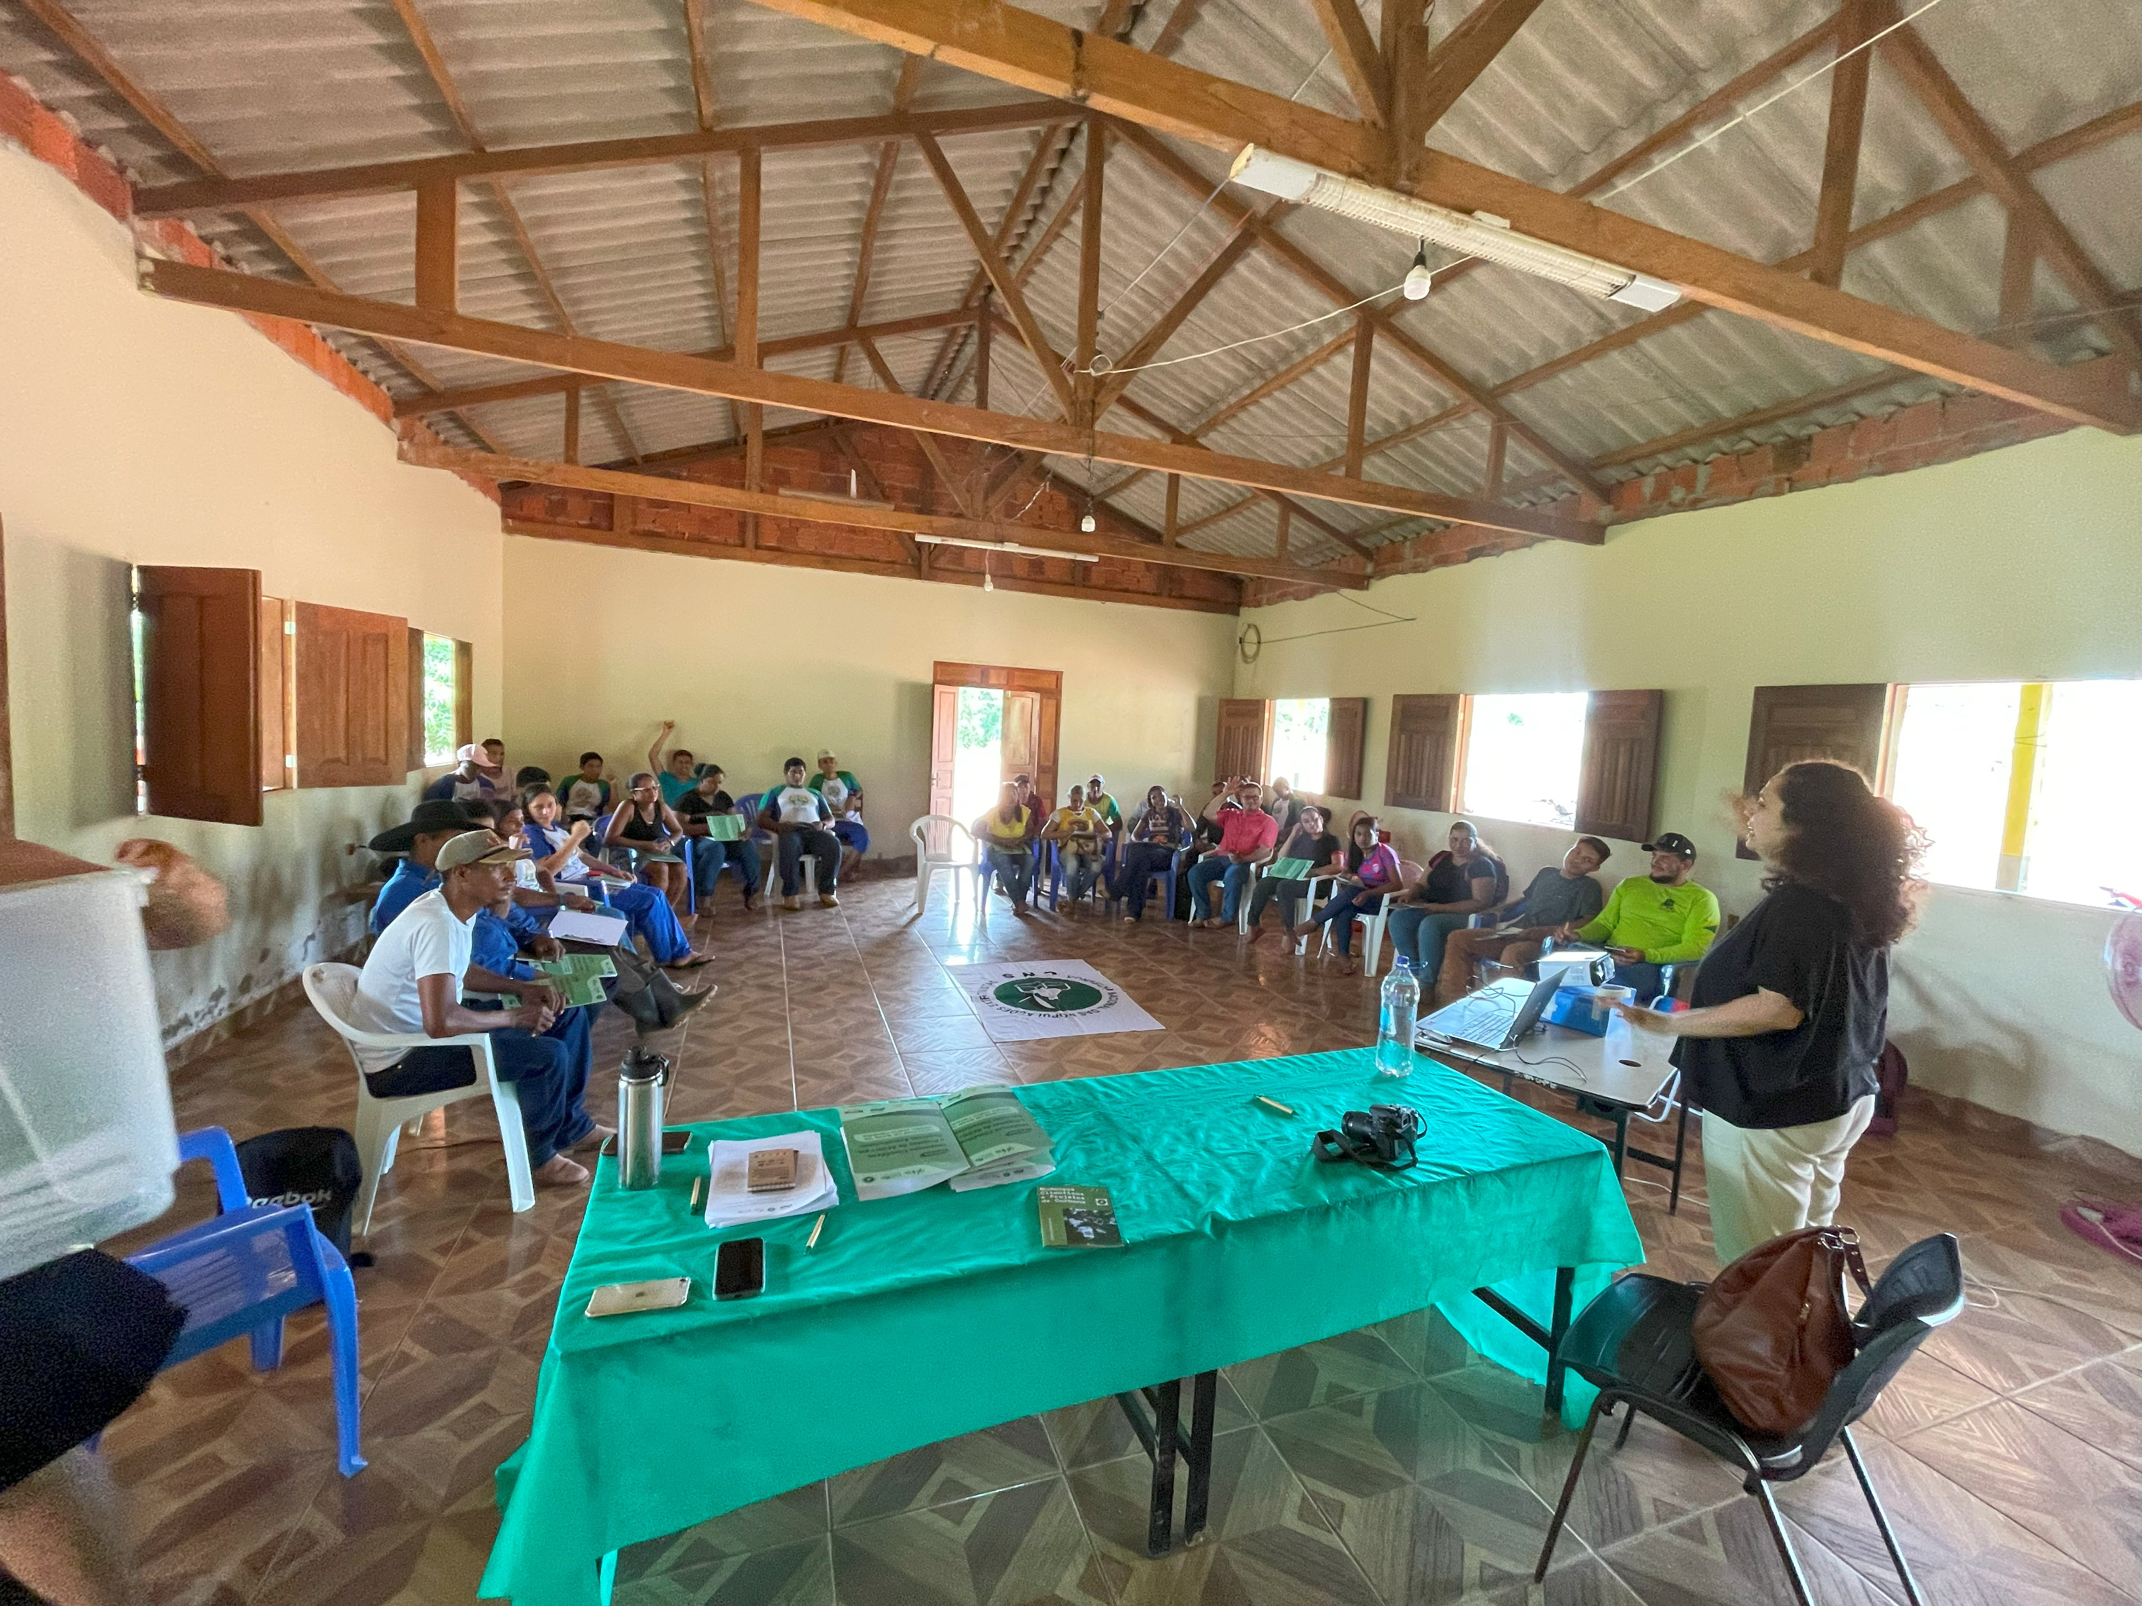
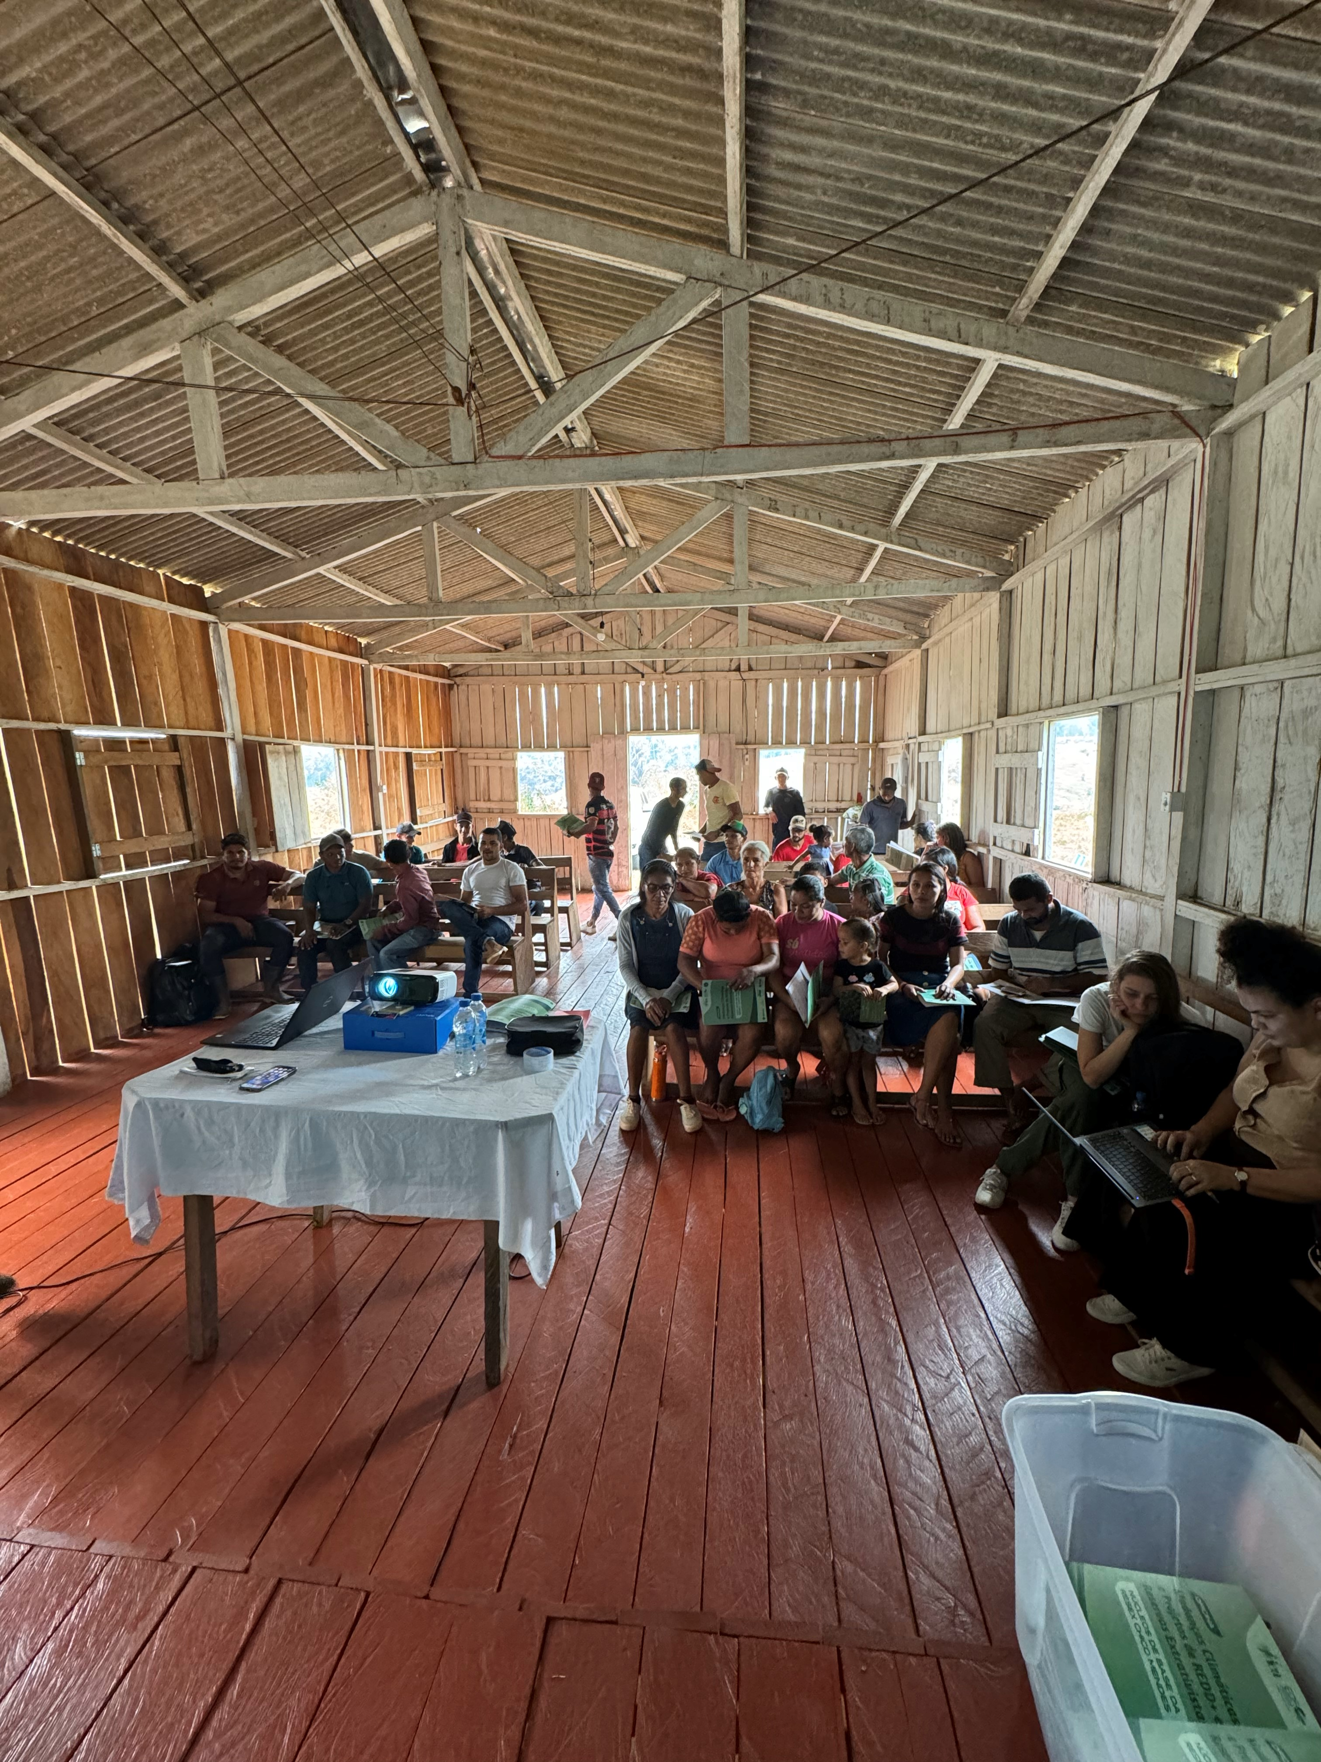
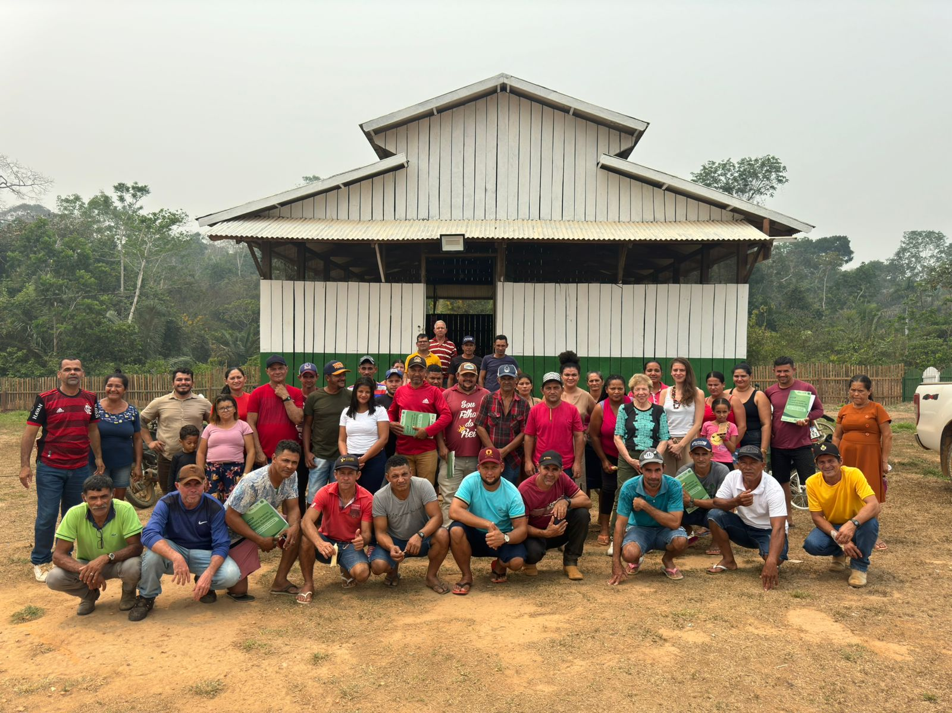
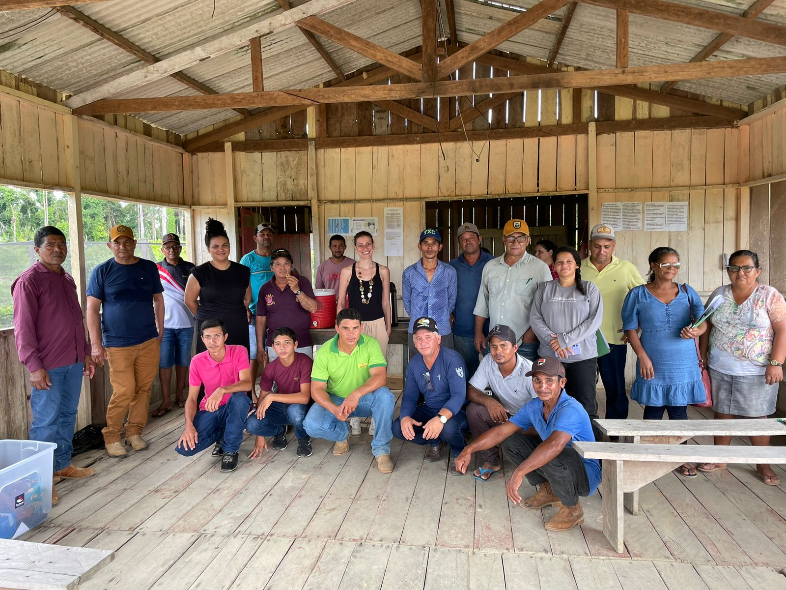
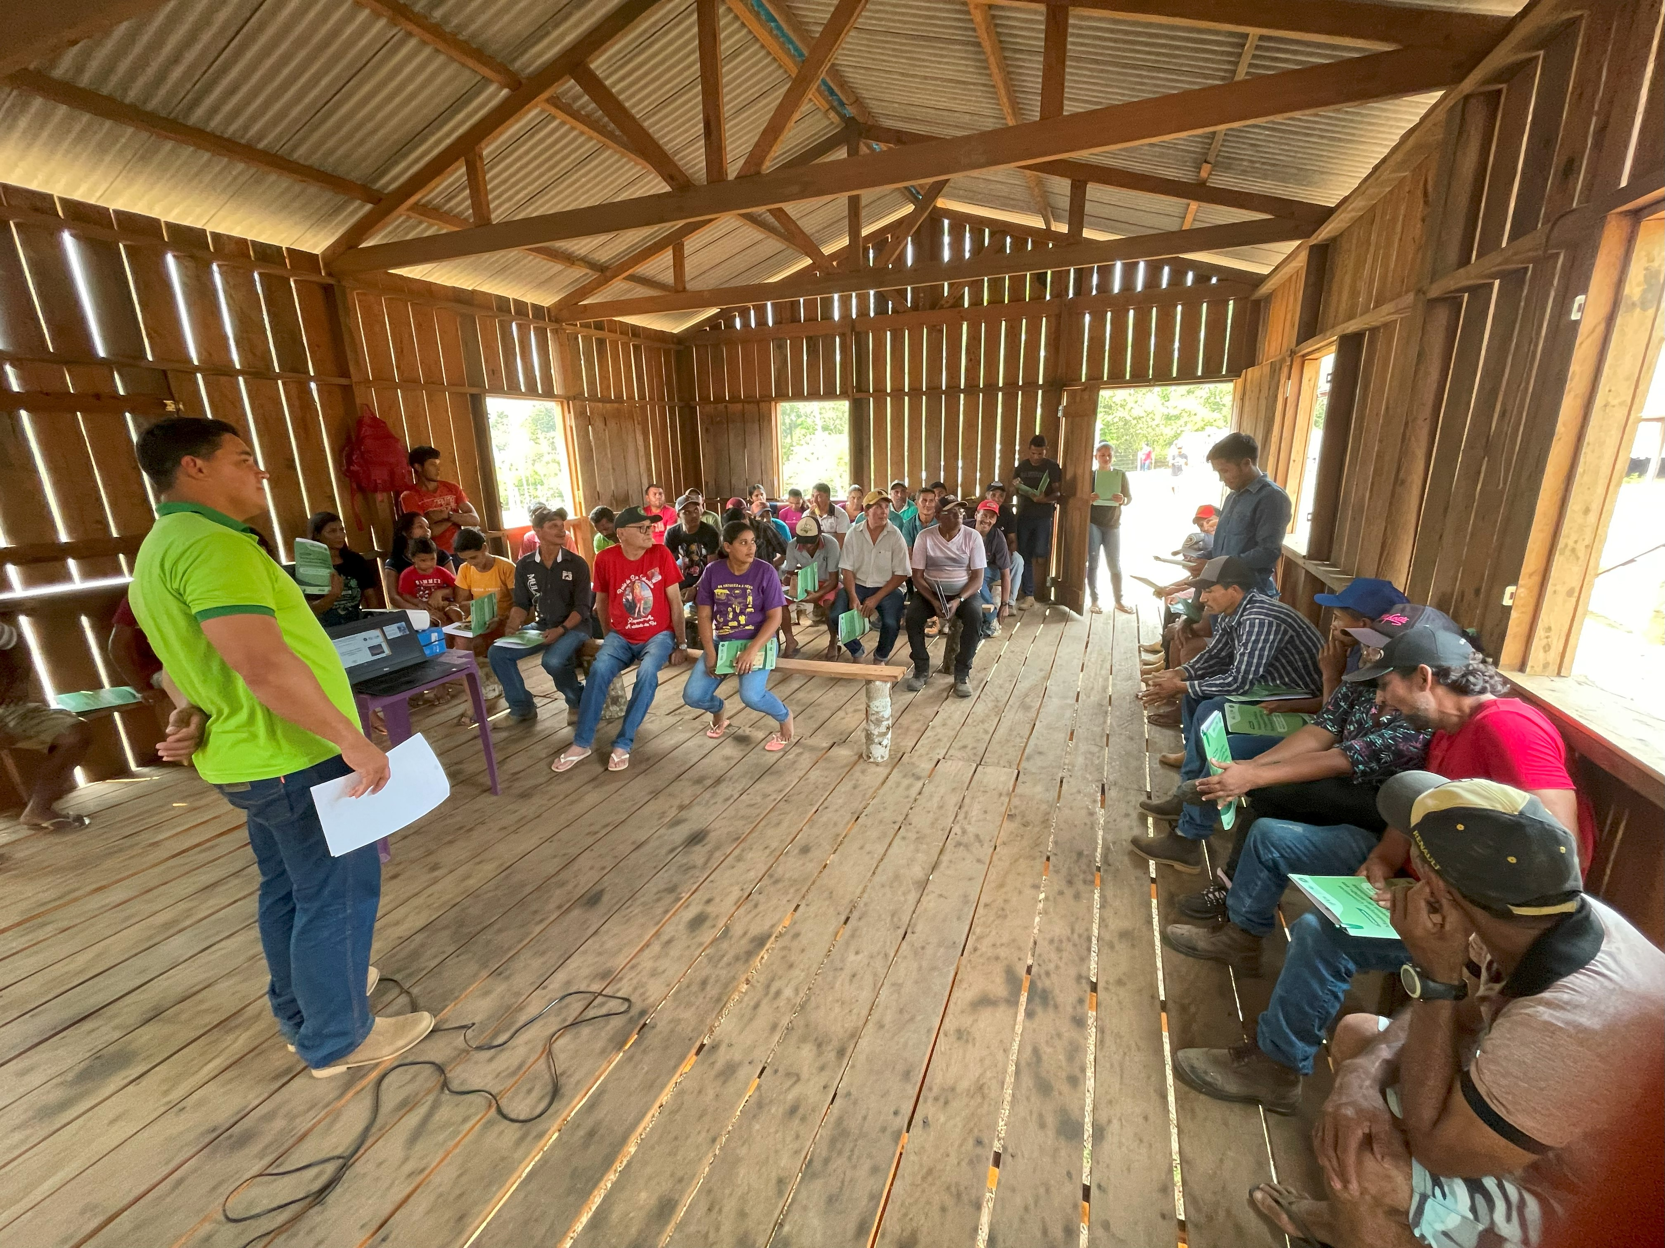
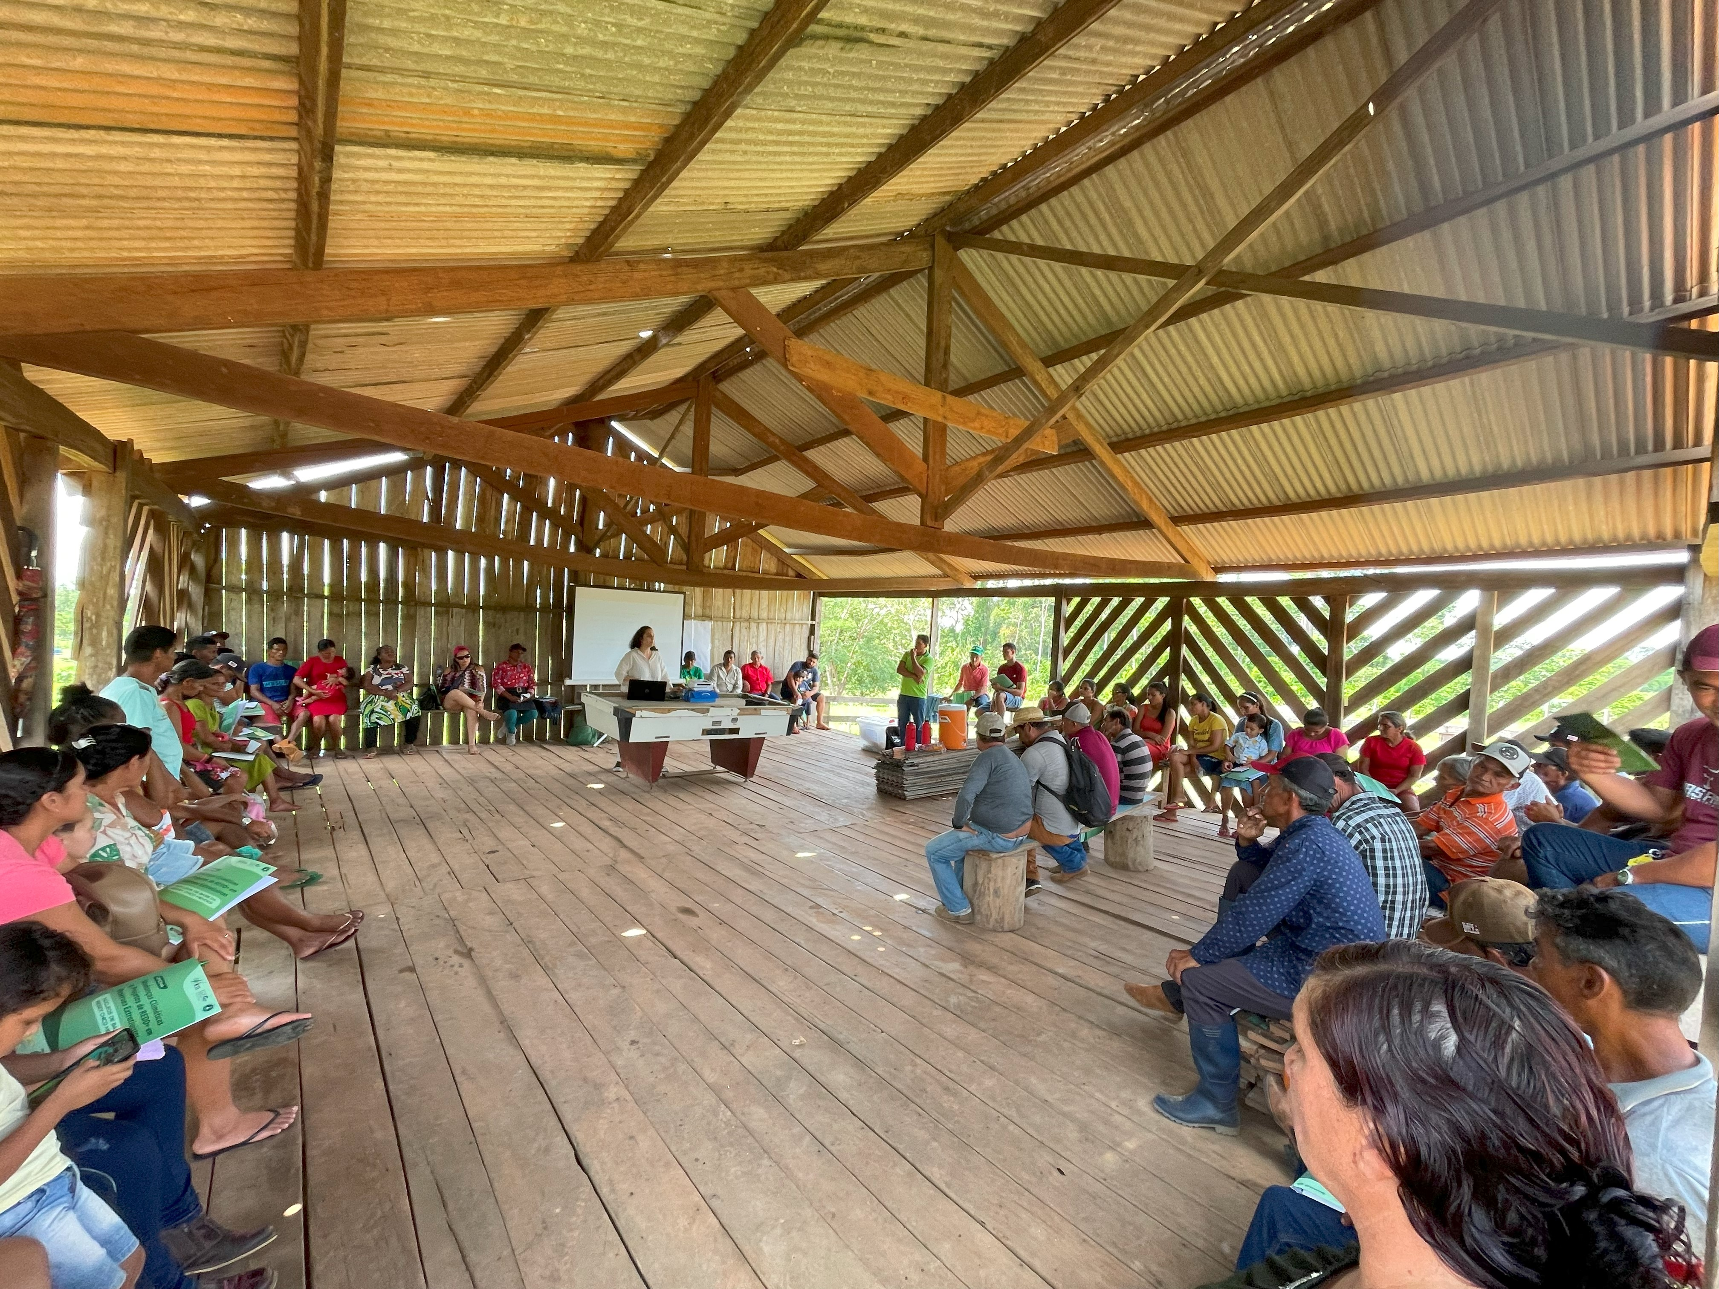
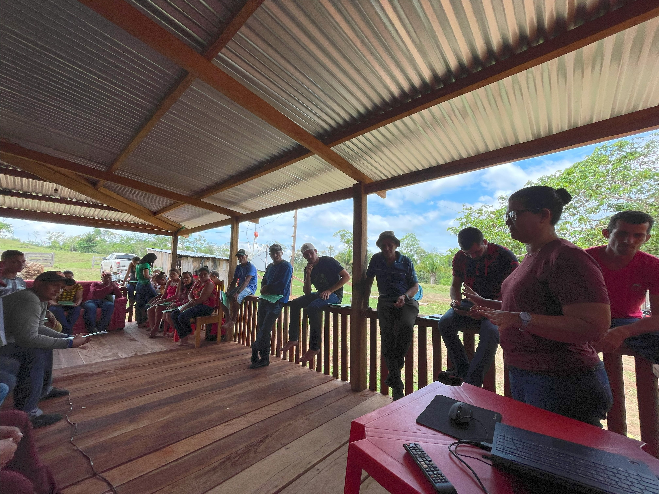
Resultados: OFICINAS em NÚCLEOS DE BASE COMUNITÁRIOS
Nº | Período | Região | Núcleos de Base | Participantes
 |  |  |  | Homens |  | Mulheres |  | Total
 |  |  |  | Nº | % | Nº | %
1. | De agosto de 2024 a janeiro de 2025 | Xapuri, Acre | União, Fronteira, Boa Vista, Rio Branco, Simitumba, Dois Irmãos, Maloca e Altamira | 220 | 69% | 98 | 31% | 318
2. | De setembro de 2024 a janeiro de 2025 | Brasiléia, Acre | Cajá de Cima, São Sebastião, São João Batista, Ordem e Progresso, Campo Verde, União II e Porongaba | 137 | 61% | 86 | 39% | 223
3. | Outubro de 2024 | Assis Brasil, Acre | Divisão | 34 | 59% | 24 | 41% | 58
TOTAL |  |  |  | 391 | 65% | 208 | 35% | 599

Slide 8
OFICINAS: RESULTADOS GERAIS
Oficinas realizadas em sedes municipais: 09 oficinas
Participantes: 603
Oficinas realizadas em Núcleos de Base: 17 oficinas
Participantes: 599
Total de oficinas realizadas pelo projeto: 26 oficinas
Participantes: 1.202

